Slide 1
वित्तीय अनुशासन
सत्र 4 -
भारत में हमारा पैसा कहाँ खर्च हो रहा है।

Slide 2
सरकार हर साल 20,000 करोड़ रुपये कैसे बर्बाद करती है - इंडिया टुडे
केंद्र और राज्य सरकारों के एक साल में खर्च होने वाले 100,000 करोड़ रुपये के 20 प्रतिशत से अधिक बेकार होता है। "इंडिया टुडे" मैगज़ीन ने इस समस्या को देखा और उन 12 कानूनों को उजागर किया जो सरकारी खर्चों में शामिल भारी बर्बादी को नियंत्रित करते हैं।
पैसे का जोड़ ख़राब हो रहा है। देश का हर तीसरा रुपया किसी न किसी सरकारी विभाग द्वारा खर्च किया जाता है। यह एक वर्ष में 100,000 करोड़ रु। और इसमें से हर पाँचवाँ रुपया बेकार चला जाता है: साल में 20,000 करोड़ रुपये, यानि हर मिनट में 4 लाख रुपये बर्बाद हो रहे है।
उदाहरण: सरकार ने तीन साल पहले फैसला किया कि उसे समूह गायन को बढ़ावा देना चाहिए। इसलिए टेप रिकार्डर और रिकॉर्ड किए गए टेप स्कूलों को दिए गए। उद्देश्य: समूह गायन को एक जन आंदोलन बनाना। योजना का बजट: रु २५ लाख !!!! …। युवाओं में वैज्ञानिक हित को बढ़ावा देने के लिए 30 लाख रुपये खर्च किए गए, या राष्ट्रीय एकीकरण को बढ़ावा देने के लिए 90 लाख रुपये, या प्रशासनिक न्यायाधिकरणों पर खर्च किए गए 6 करोड़ रुपये, जो गैर-कानूनी हैं, और इसी तरह ……।
भारत का बजट 21,47,000 करोड़ रु
भारत की जनसंख्या (135 करोड़)
प्रति व्यक्ति औसत राशि 15,900 रु

Slide 3
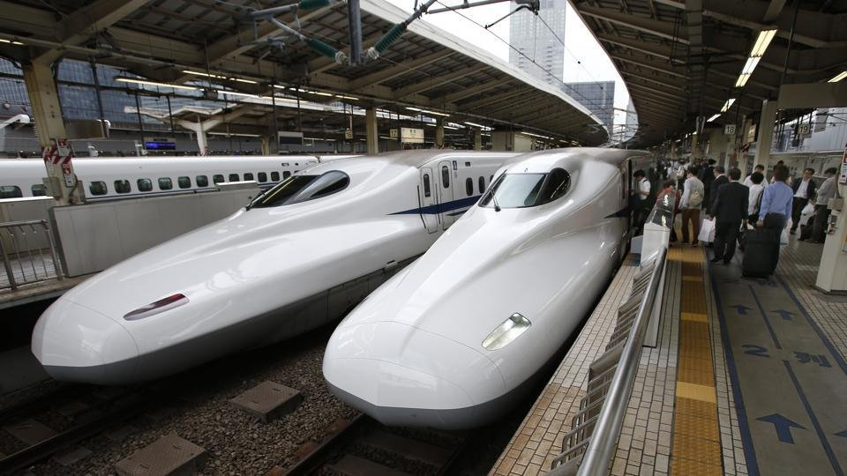
सार्वजनिक क्षेत्र में उदाहरण
केंद्र सरकार ने मुंबई और अहमदाबाद के बीच बुलेट ट्रेन बनाने के लिए 100,000 करोड़ रुपये खर्च किए।
अधिक जानकारी के लिए :- https://www.indiatoday.in/india/story/bids-invited-for-india-s-first-undersea-tunnel-for-bullet-train-project-1509882-2019-04-25
भारत के बजट का 4.7% हिस्सा 629 लाख लोगों के बजट का पैसा

Slide 4
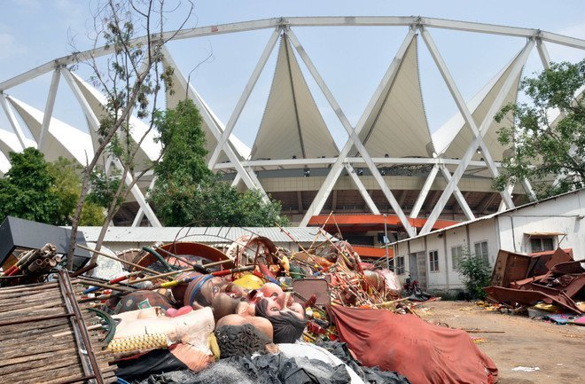
सार्वजनिक क्षेत्र में कुछ और उदाहरण
2. राष्ट्रकुल खेल - भारत - 70,608 करोड़ रु.
अर्थव्यवस्था में पर्यटन का अल्पकालिक इंजेक्शन आर्थिक रूप से विघटन और विस्थापन को पछाड़ने के लिए पर्याप्त नहीं था, जो इस घटना के कारण असफल रहा। हमारे देश के अब तक के सबसे खराब और सबसे महंगे फैसलों में से एक। उन बदसूरत कपड़े और बैग का उल्लेख नहीं करना।
अधिक जानकारी के लिए :- https://www.indiatoday.in/sports/commonwealth-games-2010/story/games-makeover-is-a-rs-66550-cr-bomb-81012-2010-08-27
भारत के बजट का 3.3% हिस्सा 444 लाख लोगों के बजट का पैसा

Slide 5
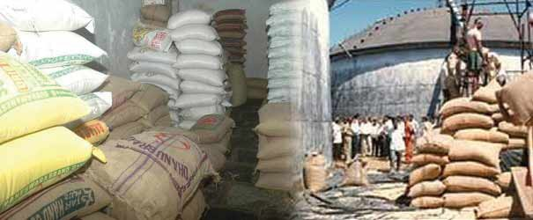
सार्वजनिक क्षेत्र में कुछ और उदाहरण
3. उत्तर प्रदेश खाद्यान्न घोटाला - 38,500 करोड़ रुपये
इस घोटाले के परिणामस्वरूप अनाज का मूल्य अरबों में हो गया, जिसका अर्थ गरीबों के कल्याण के लिए जो अन्न था वो खुले बाजार में बेचा जा रहा था।
किसान, श्रमिक, बच्चे सभी भूखे मरते थे, जबकि अन्न की अमीरों को अमीर (और मोटा-ताज़ा) बनाने के लिए जमाखोरी और तस्करी की जाती थी।
अधिक जानकारी के लिए :- https://www.ndtv.com/india-news/uttar-pradesh-government-admits-rs-30-crore-worth-subsidized-grain-meant-for-the-poor-has-been-diver-1908823
भारत के बजट का 1.8% हिस्सा 242 लाख लोगों के बजट का पैसा

Slide 6

सार्वजनिक क्षेत्र में कुछ और उदाहरण
4. 2 जी स्पेक्ट्रम मामला भारत में राजनेताओं और सरकारी अधिकारियों द्वारा 30,000 करोड़ रुपये का कथित घोटाला था।
उस समय की केंद्र सरकार पर मोबाइल टेलीफोन कंपनियों फ़्रीक्वेंसी आवंटन लाइसेंस के लिए, भ्रष्टाचार का आरोप लगाया गया था, जो वे सेल फोन पर 2 जी स्पेक्ट्रम सब्सक्रिप्शन बनाते थे।
अधिक जानकारी के लिए :- https://economictimes.indiatimes.com/news/politics-and-nation/a-raja-kanimozhi-acquitted-in-2g-scam-case/articleshow/62189376.cms
भारत के बजट का 1.4% हिस्सा 189 लाख लोगों के बजट का पैसा

Slide 7
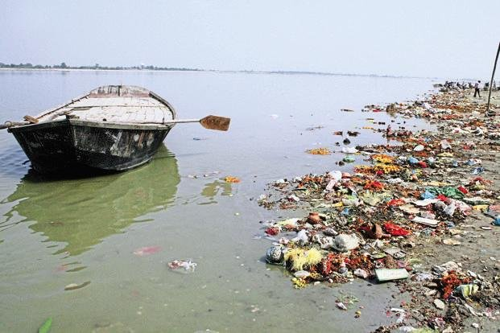
सार्वजनिक क्षेत्र में कुछ और उदाहरण
5. गंगा को साफ करने के लिए 2 साल में 7,000 करोड़ रुपये खर्च - "केंद्र सरकार, राज्य सरकार और यूपी राज्य के स्थानीय अधिकारियों द्वारा मार्च 2017 तक 7304.64 करोड़ रुपये खर्च करने के बाद भी गंगा नदी की स्थिति गुणवत्ता के मामले में बेहतर नहीं हुई है। । यह जनता के पैसे की बर्बादी है। "
एनजीटी ने दीर्घकालिक योजना की अनुपस्थिति और इसे साफ करने के प्रयासों में बाधा डालने के लिए प्रदूषण उन्मूलन कार्यों की कमी को जिम्मेदार ठहराया।
अधिक जानकारी के लिए :- https://economictimes.indiatimes.com/news/politics-and-nation/rs-7000-cr-spent-on-ganga-in-2-yrs-without-improvement-ngt/articleshow/59584914.cms
भारत के बजट का 0.3% हिस्सा 44 लाख लोगों के बजट का पैसा

Slide 8
सार्वजनिक क्षेत्र में कुछ और उदाहरण
6. राजनीतिक दलों ने विज्ञापनों और प्रचार पर भारी मात्रा में खर्च किया। राजकीय पक्षों में से एक पक्ष ने 3,755 करोड़ रुपये खर्च किए।
अधिक जानकारी के लिए :- https://www.ndtv.com/india-news/modi-government-spent-rs-3-755-crore-on-advertisements-rti-1785471
और एक पक्ष ने 526 करोड़ रुपये विज्ञापनों पर खर्च किए।
अधिक जानकारी के लिए :- https://www.ndtv.com/delhi-news/aap-has-to-pay-97-crore-for-its-controversial-ad-blitz-says-lieutenant-governor-1675042
भारत के बजट का 0.2% हिस्सा 27 लाख लोगों के बजट का पैसा
होशे 8:4 :-
वे राजाओं को ठहराते रहे, परन्तु मेरी इच्छा से नहीं। वे हाकिमों को भी ठहराते रहे, परन्तु मेरे अनजाने में। उन्होंने अपना सोना-चाँदी लेकर मूरतें बना लीं जिस से वे ही नष्‍ट हो जाएँ।

Slide 9
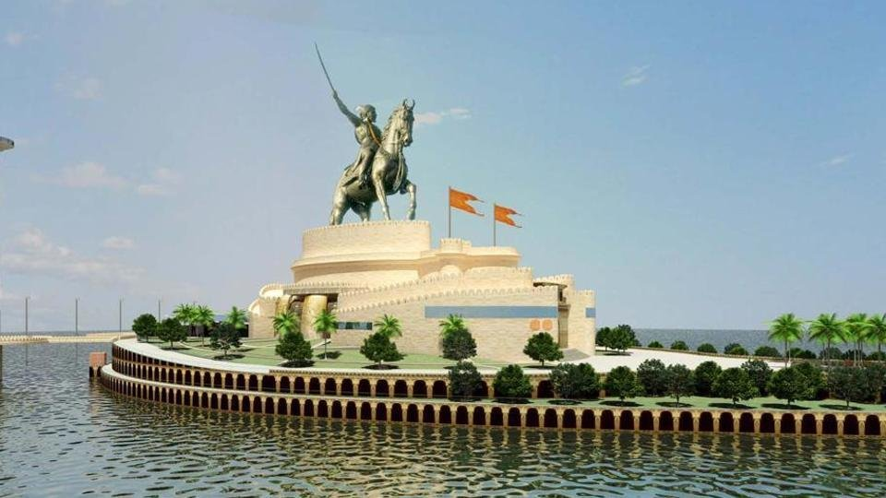
सार्वजनिक क्षेत्र में कुछ और उदाहरण
7. महाराष्ट्र सरकार मुंबई में एक शिवाजी की मूर्ति पर 3,600 करोड़ रुपये खर्च करेगी।
प्रतिमा के निर्माण पर 2581 करोड़ रुपये खर्च होंगे, जबकि 309.72 करोड़ रुपये की राशि जीएसटी होगी। 236 करोड़ रुपये की सुरक्षा भूमिकारूप व्यवस्था पर खर्च की जाएगी, पूरी हो चुकी मूर्ति पर स्थायी पानी और बिजली की आपूर्ति के लिए 45 करोड़ रुपये खर्च होंगे।
अधिक जानकारी के लिए :- https://www.indiatoday.in/india/story/shivaji-statue-to-cost-maharashtra-rs-3643-78-crore-1416064-2018-12-24
लैव्य. 26:1
“तुम अपने लिये मूरतें न बनाना, और न कोई खुदी हुई मूर्ति या लाट अपने लिये खड़ी करना, और न अपने देश में दण्डवत् करने के लिये नक्‍काशीदार पत्थर स्थापित करना; क्योंकि मैं तुम्हारा परमेश्‍वर यहोवा हूँ।
भारत के बजट का 0.2% हिस्सा 23 लाख लोगों के बजट का पैसा

Slide 10

सार्वजनिक क्षेत्र में कुछ और उदाहरण
8. चारा घोटाला - 940 करोड़ रुपये
चारा घोटाला एक भ्रष्टाचार घोटाला था जिसमें पूर्वी भारतीय राज्य बिहार के सरकारी खजाने से लगभग 9.4 अरब रुपये का गबन शामिल था।
चोरी करने और गिरफ्तार होने वालों में बहुत प्रमुख राजनेता और नेता थे।
एक अन्य नेता पर 300.60 करोड़ रुपये लेने का भी आरोप है।
प्रमुख नेता में से एक को विशेष सीबीआई अदालत ने दोषी ठहराया था जबकि अन्य को बरी कर दिया गया था।
अधिक जानकारी के लिए :- https://economictimes.indiatimes.com/news/politics-and-nation/fodder-scam-sc-seeks-cbi-response-on-lalu-yadavs-bail-plea/articleshow/68423712.cms
6 लाख लोगों के बजट का पैसा

Slide 11

सार्वजनिक क्षेत्र में कुछ और उदाहरण
9. राज्य सरकारों में से एक ने 300 करोड़ रुपए से अधिक की लागत से अपनी राजधानी में वास्तु अनुरूप इमारतें बनवाईं।
यशा. 47:13,14, यशा. 44:25; दानि. 2:2-10, दानि. 5:7-8, दानि. 5:15-16, दानि. 5:30
मुख्यमंत्री ने विभिन्न सरकारी परिसरों के पुनर्गठन का आदेश दिया क्योंकि उनका निर्माण सही 'वास्तु' को ध्यान में रखकर नहीं किया गया था।
जाहिर है, न केवल एक राज्य, बल्कि अन्य राज्यों के मुख्यमंत्री भी इन हास्यास्पद और प्रतिगामी प्रथाओं में विश्वास करते हैं, जिनकी लागत करदाताओं के सैकड़ों करोड़ रुपये होती है।
अधिक जानकारी के लिए :- https://www.hindustantimes.com/india-news/braving-protests-and-cost-concerns-kcr-s-vaastu-based-office-closer-to-reality/story-leok7pj4TnZqyCyKyPd6AO.html
2 लाख लोगों के बजट का पैसा
यशायाह 47:13-14 (NKJV)
तू तो युक्‍ति करते करते थक गई है। अब तेरे ज्योतिषी जो नक्षत्रों को ध्यान से देखते और नये नये चाँद को देखकर होनहार बताते हैं, वे खड़े होकर तुझे उन बातों से बचाएँ जो तुझ पर घटेंगी। देख, वे भूसे के समान होकर आग से भस्म हो जाएँगे; वे अपने प्राणों को ज्वाला से न बचा सकेंगे। वह आग तापने के लिये नहीं, न ऐसी होगी जिसके सामने कोई बैठ सके!

Slide 12
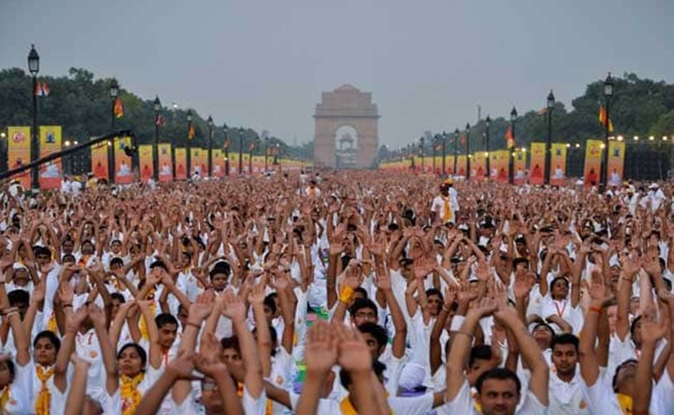
सार्वजनिक क्षेत्र में कुछ और उदाहरण
11. केंद्र सरकार ने योग दिवस पर एसएमएस पर 15.87 करोड़ रुपये खर्च किए।
अधिक जानकारी के लिए :- http://www.firstpost.com/india/hardselling-mann-ki-baat-yoga-day-rti-queries-reveal-modi-govt-spent-rs-24-cr-ads-2379740.html
10,000 लोगों के बजट का पैसा

Slide 13
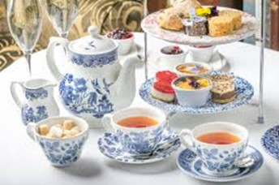
सार्वजनिक क्षेत्र में कुछ और उदाहरण
12. भारत के प्रमुख राज्यों में से एक CMO ने 2017-2018 में चाय पर 3.4 करोड़ रुपये खर्च किए। वह प्रति दिन 18,500 कप है।
अधिक जानकारी के लिए :- https://zeenews.india.com/maharashtra/18500-cups-of-tea-per-day-after-rats-congress-alleges-tea-scam-in-maharashtra-2094437.html
2,140 लोगों के बजट का पैसा

Slide 14
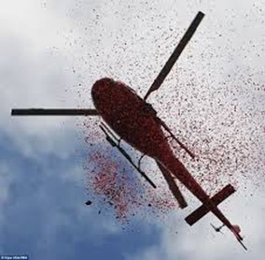
सार्वजनिक क्षेत्र में कुछ और उदाहरण
14. नई दिल्ली: एक राज्य सरकार ने हेलिकॉप्टर किराए पर लेने के लिए 14 लाख रुपये से अधिक खर्च किए, जिसमें से एक वरिष्ठ पुलिस अधिकारी तीर्थयात्रियों पर गुलाब की पंखुड़ियों की बौछार कर रहा था। अधिक जानकारी के लिए :- //economictimes.indiatimes.com/articleshow/65336216.cms?from=mdr&utm_source=contentofinterest&utm_medium=text&utm_campaign=cppst
88 लोगों के बजट का पैसा

Slide 15
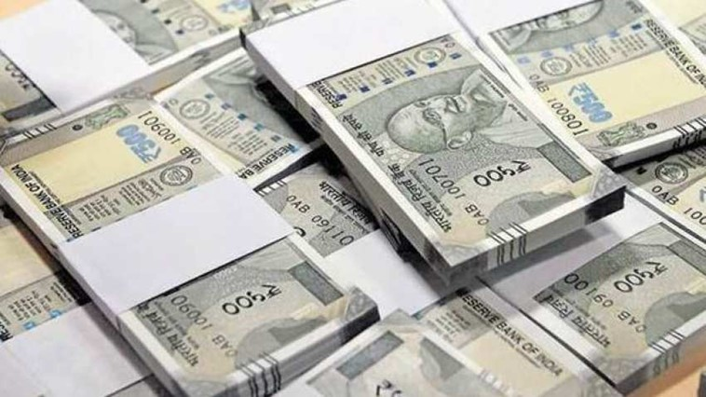
सार्वजनिक क्षेत्र में कुछ और उदाहरण
15. एक राज्य सरकार ने अंतर्राष्ट्रीय महोत्सव के दौरान एक धार्मिक पुस्तक की सिर्फ 10 प्रतियां खरीदने पर लगभग 3.8 लाख रुपये खर्च किए।
राज्य ने सितारों और उच्चपदस्थ व्यक्तियों को कार्यक्रम में उनके प्रदर्शन और भागीदारी के लिए 25 लाख रुपये खर्च किए! अधिक जानकारी के लिए :- http://timesofindia.indiatimes.com/articleshow/62423525.cms?utm_source=contentofinterest&utm_medium=text&utm_campaign=cppst
24 लोगों के बजट का पैसा

Slide 16
बजाय …..
आइए देखें कि उस पैसे को खर्च करने के बजाय वे और क्या कर सकते थे।
भूखे बच्चों को खाना खिलाएं - 20 करोड़ बच्चे भूखे सोते हैं।
गरीबों के लिए कपड़े
कई के लिए आवास - 20 लाख लोग बेघर हैं।
राष्ट्र निर्माण के लिए शिक्षा - 35 करोड़ भारतीय निरक्षर हैं।
गाँवों को बिजली प्रदान करें - भारत के 18,452 गाँवों में से केवल 1,417 में ही 100% घरेलू उपलब्ध है – जो कुल का 7.3% हिस्सा हैं।
सुनिश्चित करें कि कोई भी बच्चा फिर से ऑक्सीजन की कमी से नहीं मरेगा - हर साल 24 लाख भारतीय उपचार अयोग्य परिस्थितियों के कारन मर जाते हैं।
..... अन्य बातों के अलावा!

Slide 17
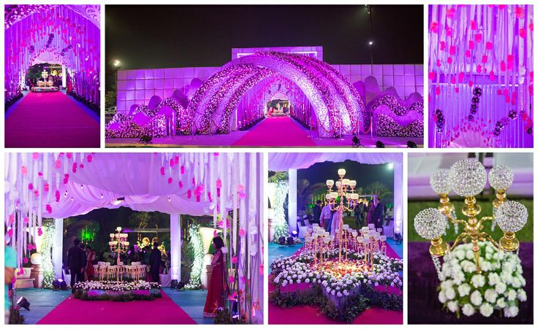
निजी क्षेत्र - बेकार में खर्च किया गया पैसा - 15 तरीके
1. शादी
लोग लगभग 30 वर्षों तक कड़ी मेहनत करते हैं और अपनी बेटी की शादी में 75% बचत खर्च करते हैं!
लुका 14:13-14
परन्तु जब तू भोज करे तो कंगालों, टुण्डों, लंगड़ों और अन्धों को बुला। तब तू धन्य होगा, क्योंकि उनके पास तुझे बदला देने को कुछ नहीं, परन्तु तुझे धर्मियों के जी उठने पर इस का प्रतिफल मिलेगा।”

Slide 18
शादी उद्योग
विवाह - प्राचीन समय में राजा भी उतना पैसा बर्बाद नहीं करते थे जितना अब बर्बाद किया जा रहा है। विवाह सौदा का व्यवसाय बन गया है। दहेज एक और दिखावा बन गया है। अगर लड़की के माता-पिता दहेज देना चाहते हैं, तो पेड़ लगाने के लिए पैसे का उपयोग करें, भारत में बहुत प्रदूषण है।
अर्थशास्त्र में, शादियां (विवाह) सबसे बड़ा "अनुत्पादक बर्बादी" हैं और भारत में अधिकांश गरीब लोग इस "खर्च" के कारण कर्ज में डूबे हैं। यदि कोई व्यक्ति इस तरह के खर्चों का भार उठा सकता है तो कोई समस्या नहीं है लेकिन जब आप अपने जीवन भर की कमाई को अपने छोटे बच्चे की शिक्षा के लिए उपयोग करने के बजाय विवाह पर खर्च करते हैं तो यह अच्छा नहीं है।
भारत में शादी उद्योग फल-फूल रहा है और आंकड़े इस तथ्य की पुष्टि करती हैं। वर्तमान में, उद्योग 100,000 करोड़ रुपये से अधिक है और सालाना 25-30% की दर से बढ़ रहा है। भारत में बिना किसी खर्च के शादी की अनुमानित लागत 5 लाख रुपये से 5 करोड़ रुपये के बीच हो सकती है। भारत में एक व्यक्ति, एक शादी समारोह में जीवन भर की जमा की गई धनराशि का पांचवां हिस्सा खर्च करता है।

Slide 19
शादी का भेंटे अलग हो सकती है
फिर भी, ऐसे लोग हैं जो बेहतर कारणों से मौद्रिक संसाधनों को आवंटित करने की आवश्यकता को समझते हैं:
यहाँ एक ऐसे पिता का उदाहरण दिया गया है जिसने अपनी बेटी की शादी के पैसे का इस्तेमाल बड़े कारण से किया:
महाराष्ट्र के एक निवासी ने अपनी बेटी के लिए शानदार शादी के लिए जो पैसे बचाया था, उसमें से 70 - 80 लाख रुपये से बेघर लोगों के लिए 90 घर बनाए। इंडियन एक्सप्रेस की खबर के अनुसार, दूल्हा और दुल्हन दोनों ने इस फैसले का समर्थन किया। दुल्हन ने इसे "अपनी शादी के लिए सबसे बड़ा उपहार" के सामान माना।
लुका 16:19, 22-23
19 - “एक धनवान मनुष्य था जो बैंजनी कपड़े और मलमल पहिनता और प्रतिदिन सुख-विलास और धूम-धाम के साथ रहता था।
22,23 - ऐसा हुआ कि वह कंगाल मर गया, और स्वर्गदूतों ने उसे लेकर अब्राहम की गोद में पहुँचाया। वह धनवान भी मरा और गाड़ा गया, और अधोलोक में उसने पीड़ा में पड़े हुए अपनी आँखें उठाईं, और दूर से अब्राहम की गोद में लाजर को देखा।

Slide 20
शिक्षा उद्योग
भारत में, अंग्रेजों के आने तक शिक्षा मुफ्त थी। आज शिक्षा अधिक व्यवसाय बन गया है। दान (डोनेशन) धन का सबसे बडी बर्बादी है। आज मैं शिक्षित लोगों को अशिक्षित लोगों की तरह व्यवहार करते देखता हूं। वे जानते ही नहीं कि कैसे खाना है, क्या खाना है, पिज्जा की जैसा सभी बकवास खाना, देर से जागना, देर रात की पार्टी करना। अगर शिक्षा लोगों को बिगाड़ रही है, तो शिक्षा को बढ़ावा नहीं दिया जाना चाहिए। शिक्षित लोगों की तुलना में अशिक्षित लोग कहीं ज्यादा बेहतर दिखते हैं। आज लोग एमबीए पर लाखों रुपये बर्बाद करते हैं, आश्चर्य है कि पाठ्य पुस्तकें किसी व्यक्ति को व्यवसाय के कौशल कैसे सिखा सकती हैं। यही कारण है कि आईआईएम ने अब तक अच्छे उद्यमियों का उत्पादन नहीं किया है और वे कभी भी उत्पादन नहीं कर सकता हैं।
छह साल पहले, यानी 2012-13 में, शिक्षा व्यय जीडीपी का 3.1% था। यह 2014-15 में गिरकर 2.8% हो गया और 2015-16 में 2.4% की और गिरावट दर्ज की गई। हालांकि, 2016-17 (2.6%) के बाद से सुधर ने के कुछ संकेत मिले हैं, शिक्षा पर व्यय 2012-13 के स्तर पर बहाल नहीं किया गया है, अकेले जीडीपी के 6% को छूने के सरकारी लक्ष्य के करीब कहीं भी हो।

Slide 21
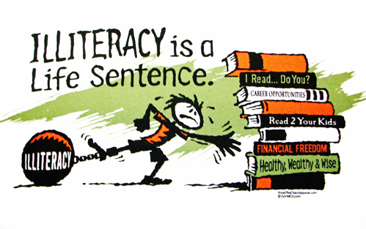
शिक्षा उद्योग
आर्थिक सर्वेक्षण: जीडीपी के 3 प्रतिशत से भी कम शिक्षा पर सरकार का खर्च हो रहा है...
छह साल पहले, यानी 2012-13 में, शिक्षा व्यय जीडीपी का 3.1% था। यह 2014-15 में गिरकर 2.8% हो गया और 2015-16 में 2.4% की और गिरावट दर्ज की गई। हालांकि, 2016-17 के बाद से सुधर ने के कुछ संकेत मिले हैं। (2.6%)

Slide 22
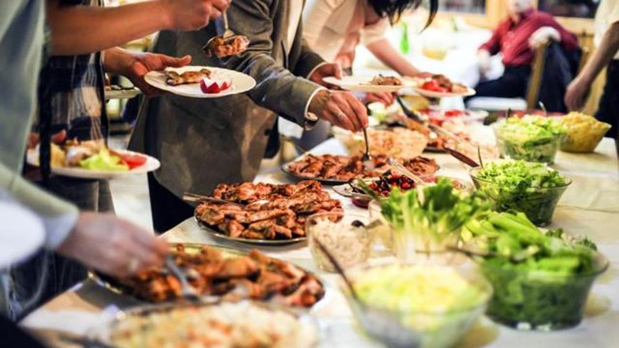
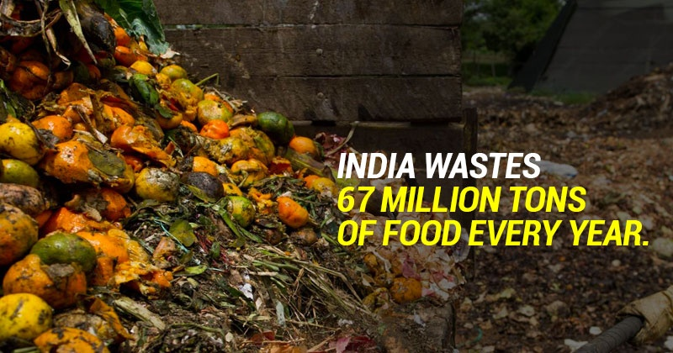
भारत में पैसे की बर्बादी महंगा दोपहर/ रात्रि का भोजन बुफे!
पार्टियों में सैकड़ों प्रकार के व्यंजन होते हैं।
बहुत से लोग मुश्किल से कुछ ही चीजों को खा पाते हैं जो कि बुफे पर खर्च किए गए पैसे के लायक नहीं होते है।
यह न केवल उस पैसे की बर्बादी है, बल्कि यह उस भोजन की भी है जो दिन के अंत में फेका जाता है।
केवल अपनी भूख और स्वाद को पूरा करने के लिए एक अछे भोजन करने की चाहत होती है।
बहुत सारे व्यंजनों पर खर्च करने से पैसों के साथ-साथ संसाधनों का भी नाश होता है।
युहन्ना 6:12-13
जब वे खाकर तृप्‍त हो गए तो उसने अपने चेलों से कहा, “बचे हुए टुकड़े बटोर लो कि कुछ फेंका न जाए।” अत: उन्होंने बटोरा, और जौ की पाँच रोटियों के टुकड़ों से जो खानेवालों से बच रहे थे, बारह टोकरियाँ भरीं।

Slide 23
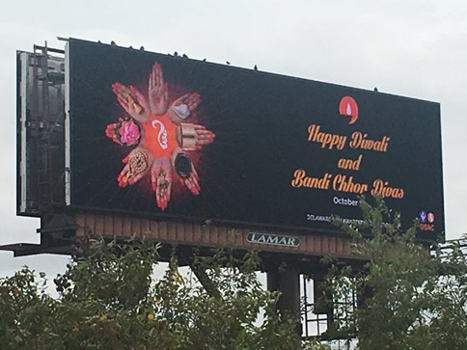
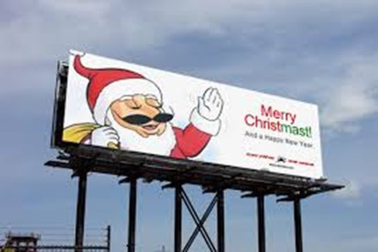
विज्ञापन उद्योग
बैनर और होर्डिंग्स – विज्ञापन
“शादी की 25 वीं सालगिरह”, “जन्मदिन की मुबारक बात”, “दिवाली की शुभ कमाना” जैसे लगभग हर एक के लिए बैनर और होर्डिंग्स न केवल पैसे की बर्बाद कर रहे हैं, बल्कि हमें परेशान भी करते हैं!

Slide 24
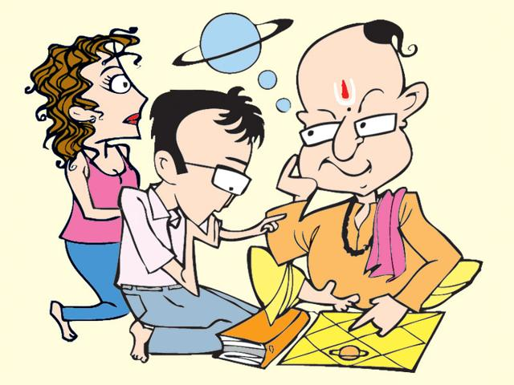

ज्योतिष उद्योग
ज्योतिषियों से कुछ अच्छे (= नकली) शब्द सुनने के लिए पैसा खर्च किया गया
यशायाह 47:13-14
तू तो युक्‍ति करते करते थक गई है। अब तेरे ज्योतिषी जो नक्षत्रों को ध्यान से देखते और नये नये चाँद को देखकर होनहार बताते हैं, वे खड़े होकर तुझे उन बातों से बचाएँ जो तुझ पर घटेंगी।
देख, वे भूसे के समान होकर आग से भस्म हो जाएँगे; वे अपने प्राणों को ज्वाला से न बचा सकेंगे। वह आग तापने के लिये नहीं, न ऐसी होगी जिसके सामने कोई बैठ सके!

Slide 25
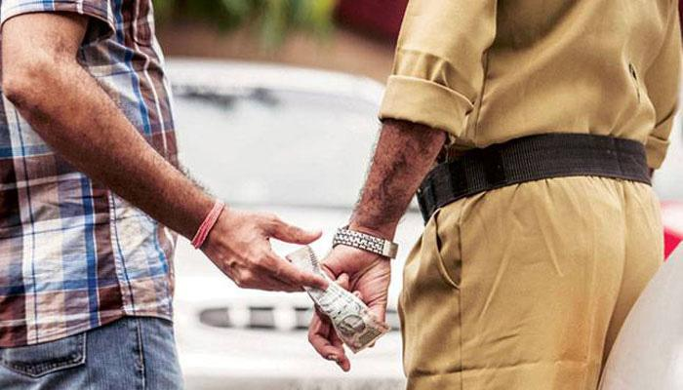
रिश्वत उद्योग
भ्रष्टाचार के लिए सबसे संवेदनशील माना जाने वाला क्षेत्र:
इंफ्रास्ट्रक्चर और रियल एस्टेट (85%)
धातु और खनन (76%)
एयरोस्पेस और रक्षा (64%)
बिजली और उपयोगिताओं के क्षेत्र (51%)
देश में दशकों से भ्रष्टाचार एक प्रमुख चुनावी मुद्दा रहा है। सभी चुनाव जीतने वाली पार्टियों ने संसदीय और विधानसभा चुनावों में भ्रष्टाचार को खत्म करने का वादा किया है। लेकिन एक सर्वेक्षण से पता चला है कि सरकारी कार्यालयों में काम करने के लिए रिश्वत लेने के लिए सबसे प्रभावी साधन अभी भी 56 प्रतिशत लोग हैं, जिन्होंने पिछले एक साल में अपना काम पूरा करने के लिए रिश्वत देने के सर्वेक्षण में भाग लिया था।
निर्गमन 23:8
घूस न लेना, क्योंकि घूस देखने वालों को भी अन्धा कर देती और धर्मियों की बातें पलट देती है।
व्यवस्था 16:19
तुम न्याय न बिगाड़ना; तू न तो पक्षपात करना; और न तो घूस लेना, क्योंकि घूस बुद्धिमान की आँखें अन्धी कर देती है, और धर्मियों की बातें पलट देती है।

Slide 26
भ्रष्टाचार
भारत में भ्रष्टाचार एक विकराल समस्या रही है। ट्रांसपेरेंसी इंटरनेशनल (टीआई) के 2005 के एक अध्ययन में पाया गया कि सर्वेक्षण में शामिल आधे से अधिक लोगों को पिछले वर्ष एक सार्वजनिक कार्यालय में नौकरी पाने के लिए रिश्वत या पेडलिंग प्रभाव का भुगतान करने का पहला अनुभव था। 2008 के एक अनुवर्ती अध्ययन में इस दर को 40 प्रतिशत पाया। 2011 में, TI ने सार्वजनिक क्षेत्र के भ्रष्टाचार के कथित स्तरों में 183 देशों के बीच भारत को 95 वें स्थान पर रखा। 2016 तक, भारत ने भ्रष्टाचार में कमी देखी और इसकी रैंकिंग 79 वें स्थान पर सुधरी।
1996 में, लालफीताशाही, नौकरशाही और लाइसेंस राज को संस्थागत भ्रष्टाचार और अक्षमता के कारण के रूप में सुझाया गया था।

Slide 27
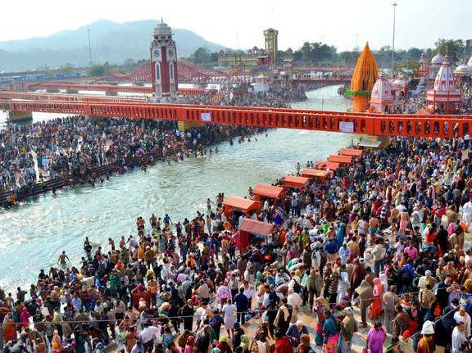
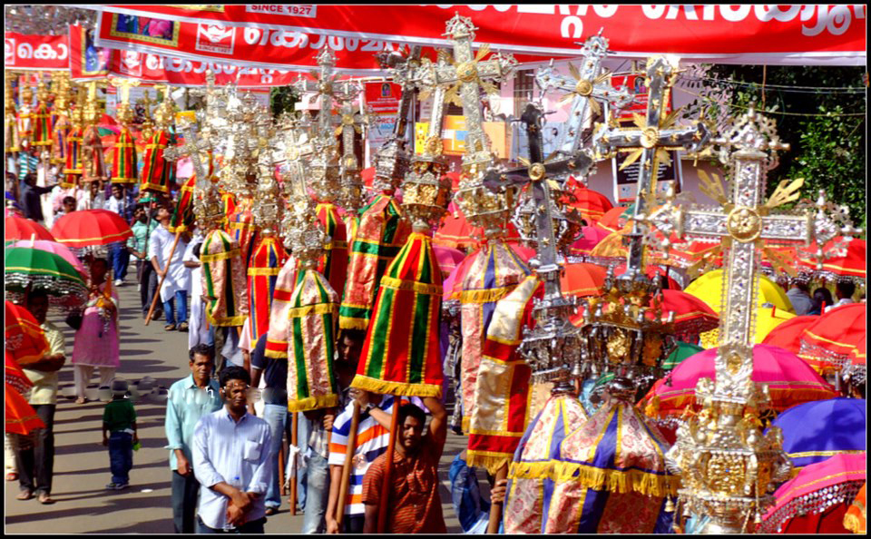
मेला और त्यौहार!
इलाहाबाद का कुंभ मेला
प्रयागराज में, हजारों तीर्थयात्रियों और साधुओं के साथ-साथ, उद्यमी पवित्र भूमि का आनंद ले रहे थे।
2019 में केंद्र और यूपी दोनों द्वारा 4,200 करोड़ रु खर्च
यशायाह 1:14-15
तुम्हारे नये चाँदों और नियत पर्वों के मानने से मैं जी से बैर रखता हूँ; वे सब मुझे बोझ जान पड़ते हैं, मैं उनको सहते सहते उकता गया हूँ। जब तुम मेरी ओर हाथ फैलाओ, तब मैं तुम से मुख फेर लूँगा; तुम कितनी भी प्रार्थना क्यों न करो, तौभी मैं तुम्हारी न सुनूँगा; क्योंकि तुम्हारे हाथ खून से भरे हैं।
लोकप्रिय चर्च त्यौहार
हजारों ईसाई लोग धर्म के नाम पर सड़कों पर आते हैं।
प्रत्येक त्यौहार का मतलब 1 करोड़ से ऊपर का खर्च होगा

Slide 28
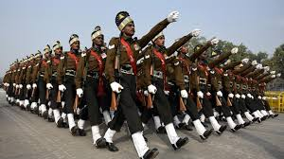

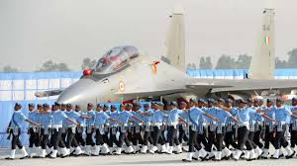
भारत का रक्षा विभाग
24,42,213 करोड़ रुपये में से 2,95,511.41 करोड़ रुपये रक्षा के लिए रखे गए हैं। रक्षा मंत्रालय ने आज कहा, “यह वर्ष 2018-19 के लिए केंद्र सरकार के कुल खर्च का 12.10 प्रतिशत है।"
जकर्याह 2:5
यहोवा की यह वाणी है, कि मैं आप उसके चारों ओर आग की सी शहरपनाह ठहरूँगा, और उसके बीच में तेजोमय होकर दिखाई दूँगा।’”

Slide 29
सरकारी अधिकारियों का संरक्षण
एसपीजी श्रेणी - सुरक्षा विस्तार की ताकत वर्गीकृत है। (केवल भारत के वर्तमान और पूर्व प्रधानमंत्रियों और उनके तत्काल परिवार के सदस्यों को प्रदान की जाती है)।
Z + श्रेणी में 55 कर्मियों का सुरक्षा कवच है। [10 + NSG कमांडो सहित] + [पुलिस कर्मी]
हेकलर और कोच एमपी 5 सबमशीन बंदूकें और आधुनिक संचार उपकरण के साथ सशस्त्र
टीम का प्रत्येक सदस्य मार्शल आर्ट और निहत्थे युद्ध कौशल में माहिर होता है।
वर्तमान में 17 वीआईपी को इस तरह की सुरक्षा प्रदान की जाती है।
Z श्रेणी में 22 कर्मियों का सुरक्षा कवच है। [4 या 5 NSG कमांडो सहित] + [पुलिस कर्मी]
'Z' श्रेणी दिल्ली पुलिस या ITBP या CRPF कर्मियों और एक एस्कॉर्ट कार द्वारा सुरक्षा कवच प्रदान करती है।
वर्तमान में 433 वीआईपी को ऐसी सुरक्षा प्रदान की जाती है।
Y श्रेणी में 11 कर्मियों का सुरक्षा कवच है। [1 या 2 कमांडो सहित] + [पुलिस कर्मी]
Y' श्रेणी में दो निजी सुरक्षा अधिकारी (PSO’s) शामिल है।
X श्रेणी में 2 कर्मियों का सुरक्षा कवच है। [कोई भी कमांडो नहीं, सिर्फ़ आर्म्ड पुलिस कर्मी]
‘X’ श्रेणी में एक PSO होता है।

Slide 30
सरकारी अधिकारियों का संरक्षण
Z सुरक्षा
सुरक्षा लागत लगभग 7 लाख से 25 लाख तक है। और यह सुरक्षा कमांडो की संख्या के अनुसार विविध हो सकती है।
भारत में लगभग 450 VIP's को उच्च सुरक्षा प्राप्त है।
एसपीजी सुरक्षा
386 करोड़ रुपये वार्षिक बजट
प्रति दिन 1 करोड़ रुपये
कुछ मामलों में एक श्रेणी में रखे जाने को राजनेताओं द्वारा इसको एक स्टेटस सिंबल के रूप में देखा जाता है, और कई लोग Z + सुरक्षा कवच को सुरक्षित करने के लिए अपने जोर का उपयोग करते हैं। मीडिया द्वारा अक्सर करदाताओं के पैसे की बर्बादी के रूप में इसकी आलोचना की जाती है। पूर्व गृह मंत्री ने सभी गंभीर मामलों में वीआईपी सुरक्षा के लिए एनएसजी के उपयोग को चरणबद्ध किया। फिर भी, विवाद पैदा हुए क्योंकि कई राजनेता Z + कवच के तहत बने है, जबकि कई नौकरशाहों को Y के तहत रखा गया है।

Slide 31
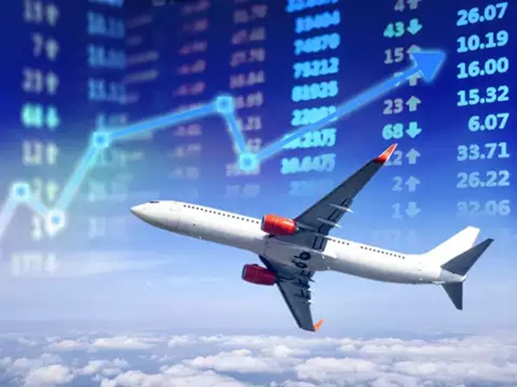
विदेश यात्रा उद्योग
मार्च 21, 2016 - नई दिल्ली : मंत्रिमंडल के प्रमुख मंत्रियों की विदेश यात्राओं में पिछले वित्त वर्ष (2015-16) में 567 करोड़ रुपये की लागत आई, पिछले वर्ष से 80% से अधिक की वृद्धि, बजट दस्तावेज दिखाते हैं।
यहेजकेल 16:49
देख, तेरी बहिन सदोम का अधर्म यह था, कि वह अपनी पुत्रियों सहित घमण्ड करती, पेट भर भरके खाती और सुख चैन से रहती थी; और दीन दरिद्र को न संभालती थी।

Slide 32
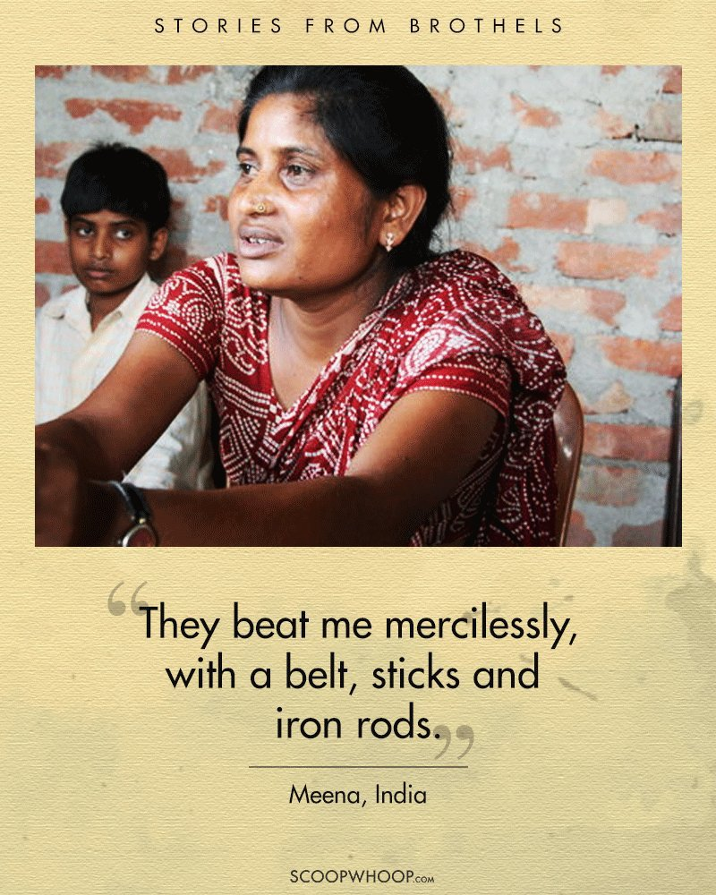
भारत में वेश्यावृत्ति उद्योग
एक साल में 56,000 करोड़ रुपये का कारोबार
20 लाख से भी अधिक वेश्यायें और 2,75000 वेश्यालय है।
लैव्य. 19:29
“अपनी बेटियों को वेश्या बनाकर अपवित्र न करना, ऐसा न हो कि देश वेश्यागमन के कारण महापाप से भर जाए।
यिर्मयाह 3:9
उसके निर्लज्ज–व्यभिचारिणी होने के कारण देश भी अशुद्ध हो गया, उसने पत्थर और काठ के साथ भी व्यभिचार किया।

Slide 33

धर्म का उद्योग
भारत में निजी तौर पर रखे गया 70,00,000 करोड़ रुपये मूल्य का सोना भारत के हिंदू मंदिर के भंडार घर में रखा हैं। - विश्व स्वर्ण परिषद के एक अनुमान के अनुसार वह लगभग 22,000 टन हैं। 21 अप्रैल, 2015.
पश्चिम के विकास में एक अजीब उलटफेर में, जहां धार्मिक संस्थानों की आय में गिरावट देखी गई है, जबकि लोग अमीर हो गए हैं, भारत में, देवता अधिक अमीर हो गए हैं जबकि गरीब और गरीब हो गए हैं।
भारत के सभी मंदिरों में सबसे अमीर, पद्मनाभस्वामी मंदिर की छह तिजोरी में लगभग 1 लाख 40 हजार करोड़ रुपये मूल्य का सोना होने का अनुमान है। इस मंदिर में 500 करोड़ रुपये की मूल्य की महाविष्णु की स्वर्ण मूर्ति मिली है।
दूसरा सबसे अमीर मंदिर, तिरुपति का वेंकटेश्वर है, हर साल लगभग 60,000 लोग इसको इसका द्वारा करते है, जो 650 करोड़ रुपये दान करते है।

Slide 34
धर्म का उद्योग
गणपति मंडल द्वारा मांगे गए गणेशोत्सव बीमा कवर, जबकि सड़क पर सामान्य व्यक्ति के पास कोई बीमा कवर नहीं है।
किंग्स सर्कल में सबसे अमीर मंडल, जीएसबी सेवा मंडल ने 15 किलो चांदी के मंडप के कारण 300 करोड़ रुपये का बीमा कवच खरीदा है, जिसमें अब मूर्ति का निवास है, जिसे 68 किलो सोने और 315 किलो चांदी से सुशोभित किया है।
लालबागचा राजा को संभालने वाले आयोजकों ने 13.2 लाख रुपये का प्रीमियम देकर न केवल अपने खुद के पंडाल का 51 करोड़ रुपये का बीमा कराया, बल्कि बीमे में पूरे मुंबई में विसर्जन जुलूस भी निकाला।
दशहरा के दौरान मैसूर ने 10 दिनों के लिए मैसूर शहर को सजाने में लगभग 1 करोड़ खर्च किए। उसी दिन रिहायशी इलाकों में 4 से 5 घंटे की बिजली कटौती होती है।

Slide 35
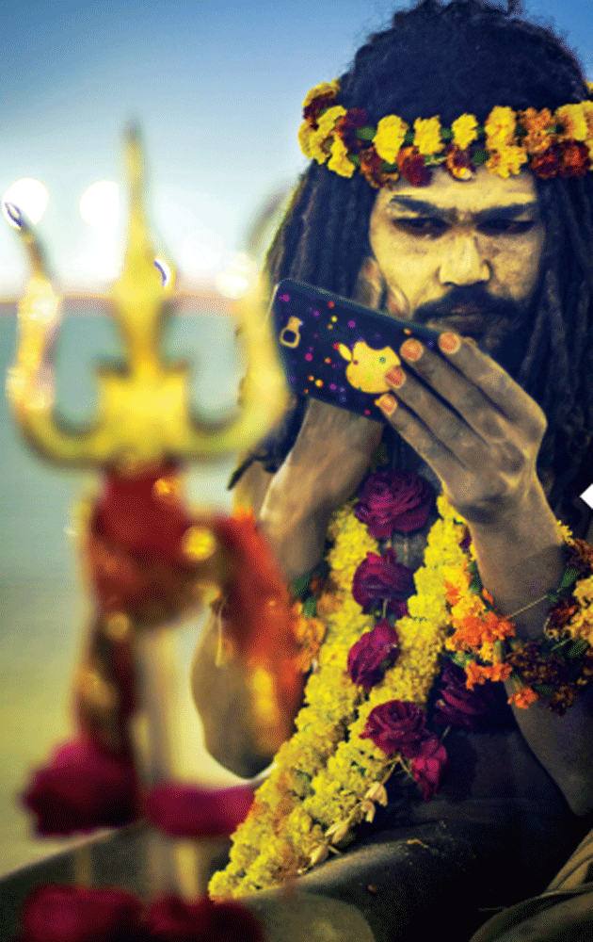
धर्म का उद्योग
कुंभ मेला कई जूठे साधुओं के लिए जादा पैसा बनाने का स्थान बन गया है।
मत्ती 23:14
हे कपटी शास्त्रियो और फरीसियो, तुम पर हाय! तुम विधवाओं के घरों को खा जाते हो, और दिखाने के लिए बड़ी देर तक प्रार्थना करते रहते हो : इसलिये तुम्हें अधिक दण्ड मिलेगा।]

Slide 36
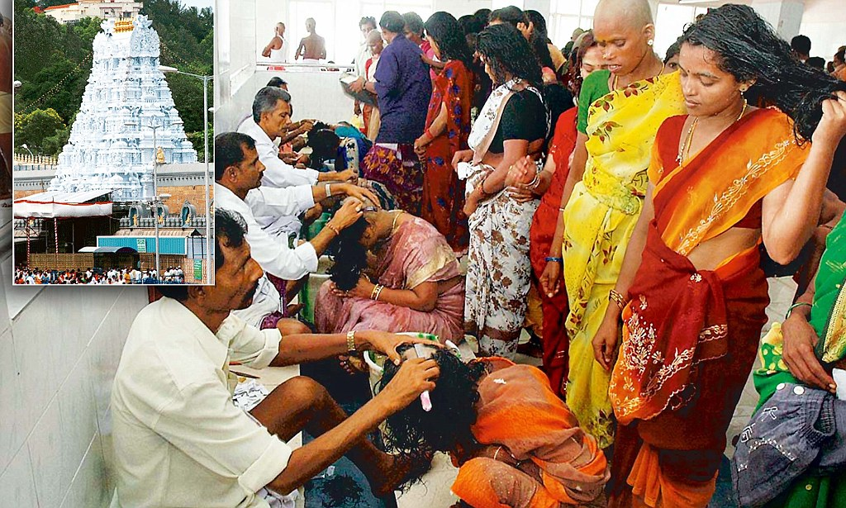
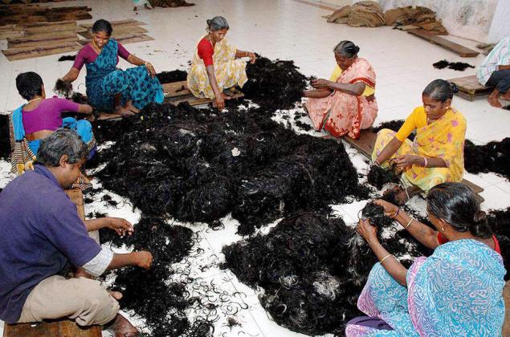
धर्म का उद्योग
तिरुमाला तिरुपति देवस्थानम (टीटीडी), ट्रस्ट जो भगवान वेंकटेश्वर मंदिर के प्रसिद्ध पहाड़ी मंदिर का प्रबंधन करता है, वह बाल की बिक्री के लिए वैश्विक निविदा मंगाने की योजना बना रहा है, जिसने 230 करोड़ रुपये से अधिक के राजस्व को लक्षित किया है! ...
बाल उगाने वाले 230 करोड़ रुपए, भगवान वेंकटेश्वर मंदिर, जो दुनिया का सबसे अमीर मंदिर है, भक्तों के बाल बेचने के लिए राजस्व के रूप में लक्षित है
तिरुमाला तिरुपति देवस्थानम द्वारा ट्रस्ट को 1,925 करोड़ रुपए मंजूर किए गए हैं, यह ट्रस्ट भगवान वेंकटेश्वर मंदिर का प्रबंधन करता है, जो वित्तीय 2008-09 के बजट के लिए है।

Slide 37
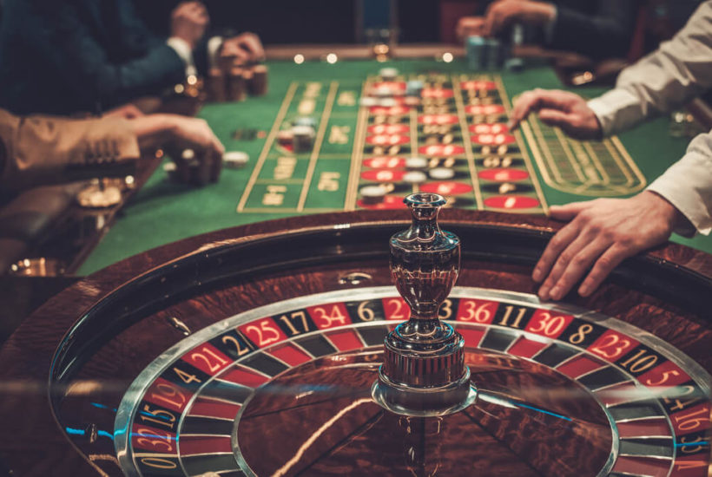
जुआ
भारतीय जुए के बाजार का अनुमान प्रति वर्ष 420,000 करोड़ रुपये है, जिसमें से लगभग आधा अवैध रूप से दांव पर है। भारतीय राष्ट्रीय समाचार पत्र के अनुसार, अंतर्राष्ट्रीय क्रिकेट परिषद (ICC) के मुख्य कार्यकारी अधिकारी ने कहा कि वह खेलों में सट्टेबाजी को वैध बनाने के पक्ष में हैं।

Slide 38
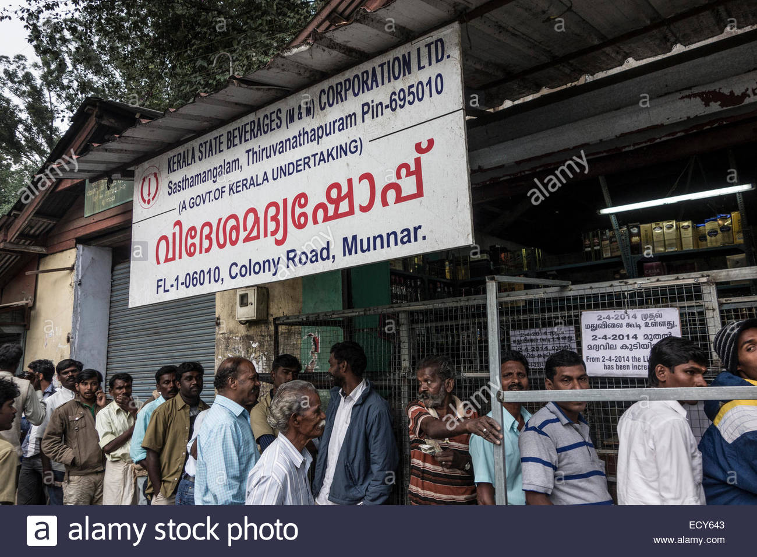
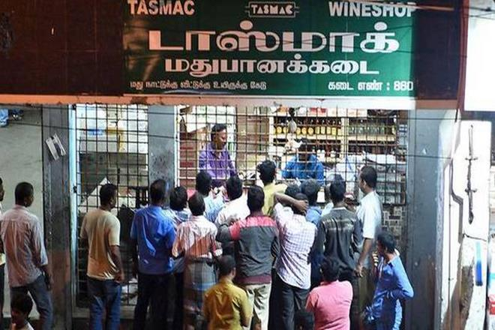
शराब उद्योग
2019 में शराबी पेय बाजार में राजस्व 513,500 करोड़ रुपये है। बाजार सालाना 7.6% (CAGR 2019-2021) से बढ़ने की उम्मीद है।
पांच दक्षिण भारतीय राज्यों में युवाओं के बीच शराब का प्रभाव सीमित है। 15 से 29 वर्ष के बीच के युवा अन्य आयु समूहों की तुलना में कम शराब का सेवन करते हैं। आंध्र प्रदेश में 5.5 प्रतिशत युवा अन्य दक्षिण भारतीय राज्यों की तुलना में सबसे अधिक शराब का सेवन करते हैं।
इफिसियों 5:18
दाखरस से मतवाले न बनो, क्योंकि इससे लुचपन होता है, पर आत्मा से परिपूर्ण होते जाओ,

Slide 39
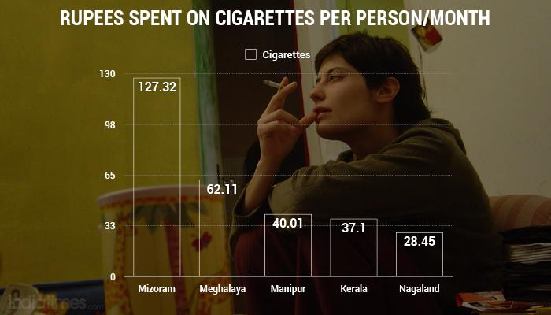
शराब, सिगरेट और गांजा:
भारत में कौन से राज्य उच्च प्राप्त करने पर सबसे अधिक खर्च करते हैं।
मिजोरम : ...
मेघालय : ...
मणिपुर : ...
केरला : ...
नागालैंड : ...
अरुणाचल प्रदेश : ...
सिक्किम : ...
आंध्र प्रदेश : ...

Slide 40
तंबाकू
भारत पत्ती तम्बाकू और तम्बाकू उत्पादों के निर्यात के साथ एक प्रमुख तम्बाकू निर्यातक है जो सालाना लगभग 6,000 करोड़ रुपये की विदेशी मुद्रा अर्जित करता है।

Slide 41

चुनाव
एक सर्वेक्षण में दावा किया गया है कि राज्य के एक सर्वेक्षण में विभिन्न पार्टियों द्वारा अभियान पर खर्च किए गए कुल 5,500 करोड़ रुपये देखे गए, जिनमें 'वोट के लिए नोट' के बारे में 1,000 करोड़ रुपये शामिल हैं, लगभग एक-तिहाई मतदाताओं ने नकद या शराब की पेशकश की बात स्वीकार की है। भारतीय चुनाव आयोग अभियान के खर्च के लिए प्रति उम्मीदवार 25 लाख रुपये की अनुमति देता है, लेकिन यह सबसे अच्छा रहस्य है कि अधिकांश उम्मीदवार आधिकारिक रूप से अनुमति दी गई और चुनाव के बाद उम्मीदवारों की घोषणा की तुलना में अधिक खर्च करते हैं।

Slide 42
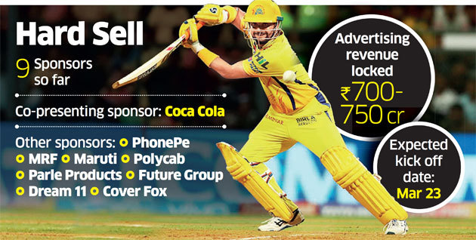
खेल
भारत में खेल प्रायोजन 2017 में पहली बार 7,000 करोड़ रुपये को पार कर गया: रिपोर्ट
लुका 21:34
“इसलिये सावधान रहो, ऐसा न हो कि तुम्हारे मन खुमार, और मतवालेपन, और इस जीवन की चिन्ताओं से सुस्त हो जाएँ, और वह दिन तुम पर फन्दे के समान अचानक आ पड़े।

Slide 43
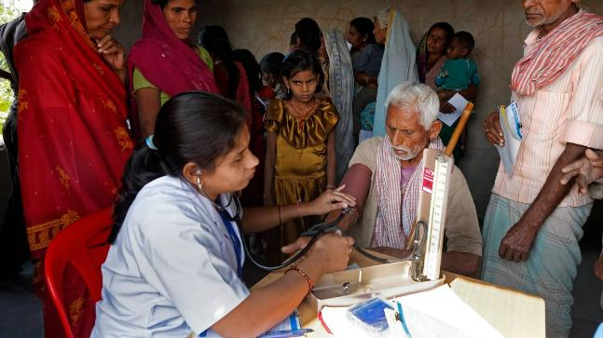
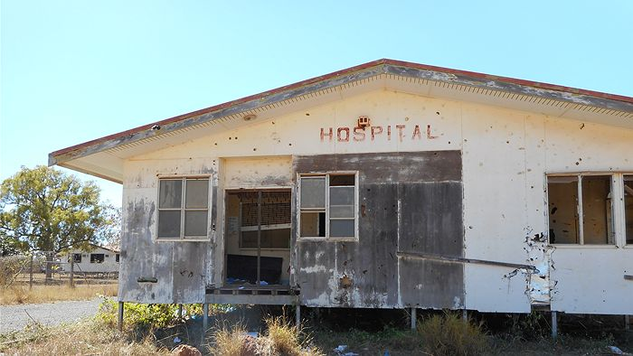
स्वास्थ्य
वर्तमान में, स्वास्थ्य पर कुल व्यय जीडीपी के 4 प्रतिशत से नीचे है, जबकि सरकारी व्यय जीडीपी के 1.3 प्रतिशत से नीचे है। नई राष्ट्रीय स्वास्थ्य नीति (NHP) 2025 तक इसे बढ़ाकर 2.5 प्रतिशत करने का वादा करती है। 31 जनवरी 2018
नई दिल्ली (रायटर) - सरकार के सूत्रों और दस्तावेजों के अनुसार, रोग नियंत्रण में सुधार के लिए एक बहुत बड़ी वृद्धि की स्वास्थ्य मंत्री की मांग को खारिज करने के बाद, भारत अगले महीने वार्षिक बजट में 11 प्रतिशत तक सार्वजनिक स्वास्थ्य खर्च बढ़ाने की ओर अग्रसर है।
अमेरिकी स्वास्थ्य देखभाल खर्च 2017 में 3.9 प्रतिशत बढ़ गया, जो $ 3.5 ट्रिलियन (2,45,00,000 करोड़ रुपये) या प्रति व्यक्ति $ 10,739 (7.5 लाख रुपये) तक पहुंच गया। देश के सकल घरेलू उत्पाद के हिस्से के रूप में, स्वास्थ्य व्यय में 17.9 प्रतिशत का योगदान है। दिसम्बर 11, 2018

Slide 44
अभ्यास
परमेश्वर के एक सैनिक के सामान, आपको भारत की वित्तीय प्रणाली को सही रास्ते पर लाने के लिए कर्तव्य दिया जाता है।
आप इसे कैसे करेंगे। इसे सही रीती से कम करने के लिए 5 तरीके लिखें।
इसे सामान्य रूप से पढ़ें। ………
कौन मदद कर सकता है?

